Slide 1
ВЫСТАВОЧНАЯ ДЕЯТЕЛЬНОСТЬ,
КАК ФОРМА ПРЕДСТАВЛЕНИЯ РЕЗУЛЬТАТОВ ИЗУЧЕНИЯ (ОСВОЕНИЯ) компьютерных программ
Н.В. Иванчихина
Педагог д/о
МБУ ДО ЦПР «Перспектива»
Иваново, 2021

Slide 2
СОДЕРЖАНИЕ
Объединение «Компьютерный вектор»
Проведение конкурсов
Организация выставок

Slide 3

Объединение
«Компьютерный вектор»
Педагог Надежда Вадимовна Иванчихина
Воспитанники – учащиеся школ города Иванова
Программа «Технология создания проектов на ПК»
Компьютерные программы:
Microsoft Office Word
Microsoft Power Point
Microsoft Publisher
Windows Movie Maker
Adobe Audition
Adobe Photoshop
https://vk.com/ivcomvector

Slide 4
ПРОВЕДЕНИЕ КОНКУРСОВ
Работая в различных компьютерный программах, ребята создают творческие работы, по итогам которых и проводятся конкурсы:
Групповые
Объединения
Городские
Областные
Всероссийские

Slide 5
Участие в конкурсах - это серьезное и увлекательное испытание, которое обогатит, поднимет еще на одну ступеньку вверх…
(из Википедии) Ко́нкурс (лат. concursus) — соревнование, соискательство нескольких лиц в области искусства, наук и прочего, с целью выделить наиболее выдающегося (или выдающихся) конкурсанта-претендента на победу.
Конкурс –значение слова Конкурс по Ожегову:
Конкурс - соревнование, имеющее целью выделить лучших участников, лучшие работы.
Конкурс может проходить в несколько этапов (как правило: отборочный, основной и финальный).

Slide 6
Организация выставок
Вы́ставка — публичное представление достижений в области экономики, науки, техники, культуры, искусства и других областях общественной жизни. Понятие может обозначать как само мероприятие, так и место проведения этого мероприятия.
Выставка (по определению «Международного бюро выставок») — это показ, какого бы ни было его наименования, путём представления средств, имеющихся в распоряжении человечества для удовлетворения потребностей, а также в целях прогресса в одной или нескольких областях его деятельности

Slide 7
Выставочная деятельность
– это особый процесс подготовки, организации и проведения маркетинговых мероприятий, на которых участники представляют всеобщему вниманию товары и услуги своего производства. Эти мероприятия называются выставками.
Выставочная деятельность состоит из нескольких составляющих элементов, отражающих её порядок и поэтапность. К ним относятся:
Подготовка участников и изготовление выставочного оборудования.
Организация выставки.
Проведение выставочных мероприятий.

Slide 8
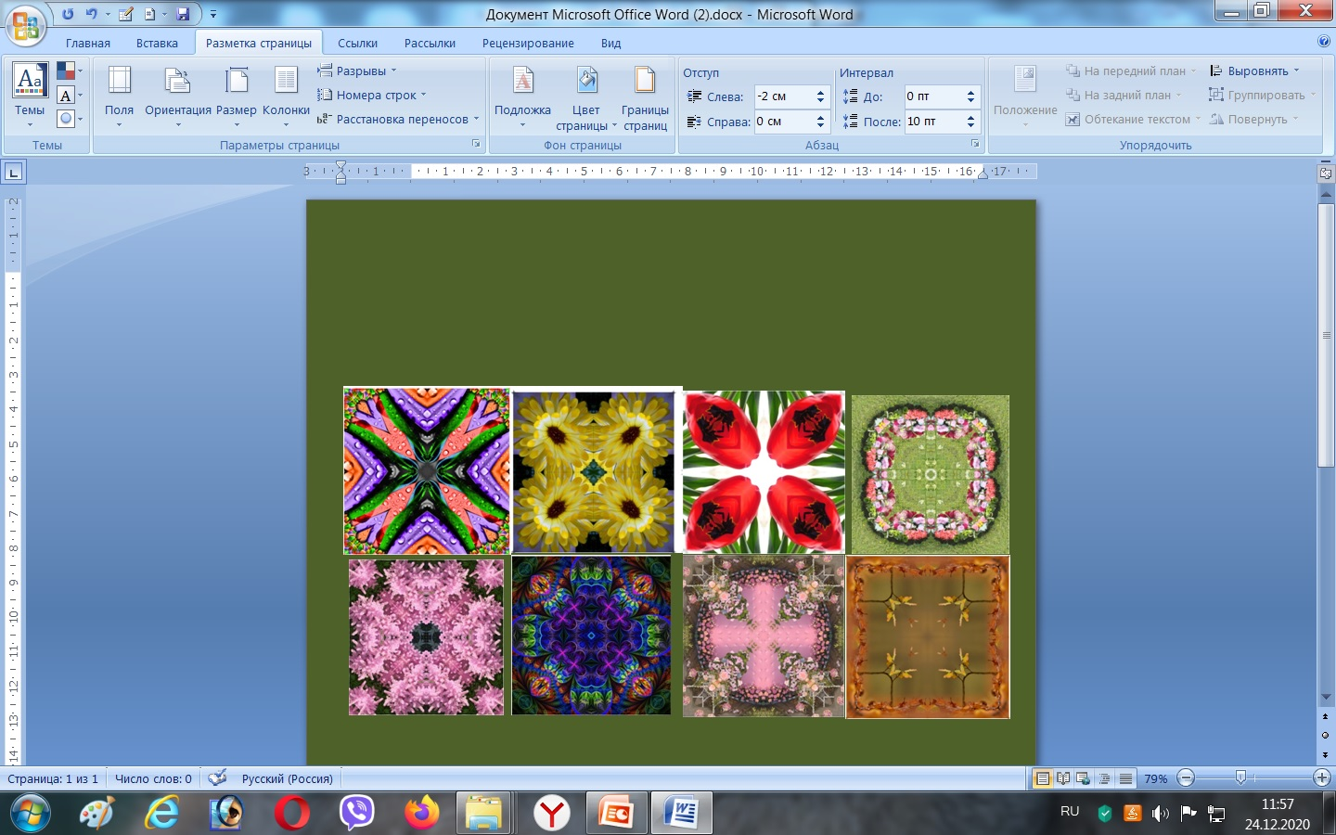
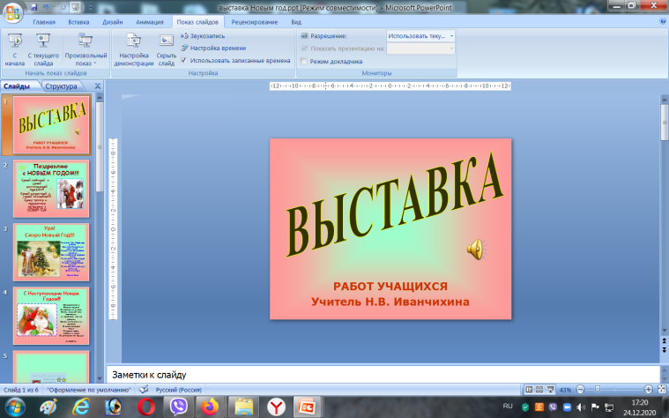
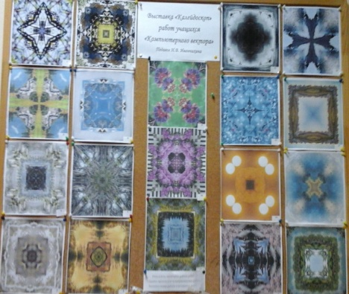
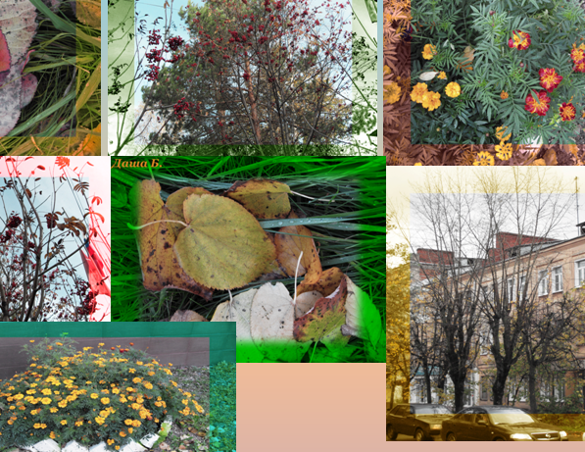
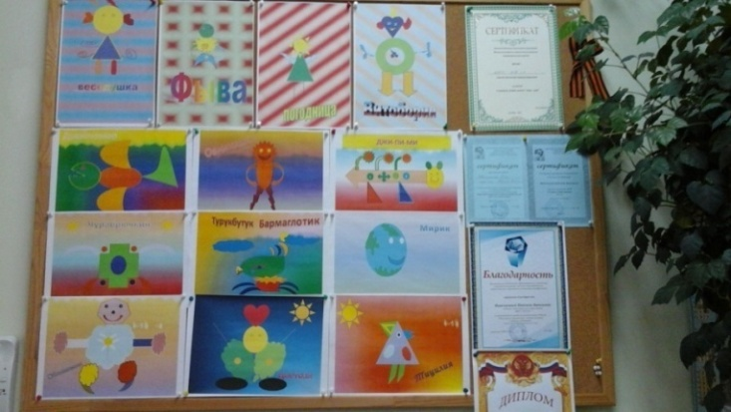
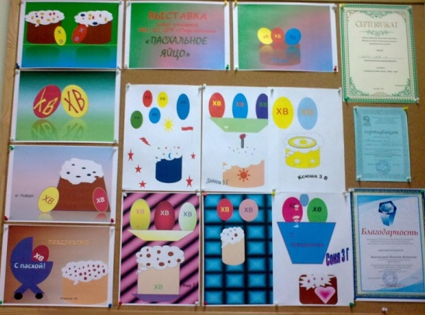
ВЫСТАВКИ объединения «Компьютерный вектор»

Slide 9
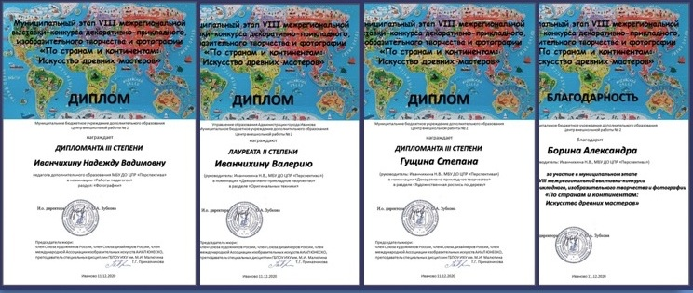

Городские 2020 год
«По странам и континентам»
«А в памяти мгновения весны»

Slide 10


Межрегиональные 2020 г.

Slide 11
В результате в выставочной деятельности ребята научились
работать в различных программах на компьютере
создавать творческие работы
представлять свои работы на конкурсах
участвовать в выставочной деятельности

Slide 12
Участие в конкурсах и выставках отражается на развитие личности.
В результате деятельности учащиеся продвинулись в своем развитии и подготовились к применению знаний в жизни, а это все и формирует представление о результатах изучения (освоения) компьютерных программ.

